Slide 1
UNIVERSIDAD DON BOSCO
Rentavía
Sistema web inteligente para la gestión de renta de vehículos
Proyecto de Cátedra — Fase 1
Desarrollo de Aplicaciones con Software Propietario
Josue Gamaliel Flores Figueroa — FF233029
Cristian Josué Torres Reyes — TR240516
Michael Caleb Ortiz Melendez — OM260275
Nathaly Ivania Martinez Guerrero — MG260121
Jimmy Steeven Peña Saravia — PS260123
Docente: Ing. Rene Mauricio Tejada
24 de agosto de 2026
CONCEPTO CLAVE · Una aplicación web se ejecuta en un servidor y se usa desde un navegador; centraliza procesos sin instalar un programa distinto en cada equipo.
01
Notes:
[Sources]
- C:\Users\caleb\Documents\Estudios\Universidad\TECNICO\CICLO02\DSP\DSP Teoria\DSP Proyecto Catedra\tmp\pdfs\final-4_4-4_6-v2\Documentacion_Proyecto_Catedra_QA.pdf

Slide 2
INTRODUCCIÓN
Ficha del proyecto
• Sistema web para pequeñas y medianas agencias salvadoreñas de renta de vehículos.
• Problema de partida: hojas de cálculo, agendas, llamadas y mensajería separadas.
• Centraliza clientes, flota, reservas, contratos, devoluciones, mantenimiento y reportes.
• La IA recomienda únicamente vehículos que existen y están disponibles.
• La propuesta debe validarse durante la Fase II.
CONCEPTO CLAVE · Una aplicación web se ejecuta en un servidor y se usa desde un navegador; centraliza procesos sin instalar un programa distinto en cada equipo.
02
Notes:
[Sources]
- C:\Users\caleb\Documents\Estudios\Universidad\TECNICO\CICLO02\DSP\DSP Teoria\DSP Proyecto Catedra\tmp\pdfs\final-4_4-4_6-v2\Documentacion_Proyecto_Catedra_QA.pdf

Slide 3
INTRODUCCIÓN
Contenido
• Contexto, problema y usuarios.
• Solución, alcance y criterios de éxito.
• Factibilidad, prototipos y UML.
• Arquitectura, seguridad e inteligencia artificial.
• Base de datos y diccionario completo.
• Requisitos, plan de trabajo, resultados y conclusiones.
• Glosario de siglas, conceptos y tecnologías; bibliografía.
CONCEPTO CLAVE · La documentación técnica conecta problema, requisitos, diseño, datos, implementación y validación para conservar trazabilidad de extremo a extremo.
03
Notes:
[Sources]
- C:\Users\caleb\Documents\Estudios\Universidad\TECNICO\CICLO02\DSP\DSP Teoria\DSP Proyecto Catedra\tmp\pdfs\final-4_4-4_6-v2\Documentacion_Proyecto_Catedra_QA.pdf

Slide 4
DESCRIPCIÓN DEL PROYECTO
Descripción general
• Aplicación web centralizada para la operación completa de una agencia pequeña.
• Disponibilidad real de flota en un rango de fechas.
• Automatización del ciclo reserva → alquiler → devolución → mantenimiento.
• Reportes básicos para la toma de decisiones.
• Recomendación inteligente orientativa y sujeta a confirmación humana.
CONCEPTO CLAVE · Una aplicación web se ejecuta en un servidor y se usa desde un navegador; centraliza procesos sin instalar un programa distinto en cada equipo.
04
Notes:
[Sources]
- C:\Users\caleb\Documents\Estudios\Universidad\TECNICO\CICLO02\DSP\DSP Teoria\DSP Proyecto Catedra\tmp\pdfs\final-4_4-4_6-v2\Documentacion_Proyecto_Catedra_QA.pdf

Slide 5
DESCRIPCIÓN DEL PROYECTO
Objetivo general
• Desarrollar un sistema web seguro, modular y escalable.
• Centralizar la información de la flota y los clientes.
• Automatizar reserva, entrega, devolución y mantenimiento.
• Incorporar un asistente inteligente de recomendación.
• Reducir errores operativos, mejorar la trazabilidad y elevar la calidad del servicio.
CONCEPTO CLAVE · Un objetivo expresa el resultado que orienta el proyecto; debe conectarse con funciones, entregables e indicadores verificables.
05
Notes:
[Sources]
- C:\Users\caleb\Documents\Estudios\Universidad\TECNICO\CICLO02\DSP\DSP Teoria\DSP Proyecto Catedra\tmp\pdfs\final-4_4-4_6-v2\Documentacion_Proyecto_Catedra_QA.pdf

Slide 6
DESCRIPCIÓN DEL PROYECTO
Objetivos específicos
• Centralizar clientes, vehículos, categorías, tarifas, disponibilidad, reservas, alquileres, devoluciones y mantenimientos en una base relacional.
• Impedir reservas superpuestas y automatizar tarifas, días de alquiler y cargos adicionales.
• Recomendar vehículos por pasajeros, equipaje, viaje, transmisión, presupuesto y preferencias.
• Implementar servicios web, autenticación, autorización por rol y protección de datos.
• Contenerizar con Docker y proponer despliegue en Microsoft Azure.
• Mantener una arquitectura en capas para pruebas, mantenimiento y escalabilidad.
CONCEPTO CLAVE · Un objetivo expresa el resultado que orienta el proyecto; debe conectarse con funciones, entregables e indicadores verificables.
06
Notes:
[Sources]
- C:\Users\caleb\Documents\Estudios\Universidad\TECNICO\CICLO02\DSP\DSP Teoria\DSP Proyecto Catedra\tmp\pdfs\final-4_4-4_6-v2\Documentacion_Proyecto_Catedra_QA.pdf

Slide 7
ANÁLISIS DEL PROBLEMA
Contexto salvadoreño
• CONAMYPE reportó más de 276,000 servicios empresariales y cerca de 52,000 registros MYPE en siete años [1].
• El directorio oficial de transporte turístico incluye operadores registrados y arrendadoras de vehículos [2].
• La observación inicial sugiere agencias independientes con pocos empleados y flotas reducidas.
• Esa observación se trata como hipótesis y deberá validarse con trabajo de campo.
CONCEPTO CLAVE · La transformación digital integra procesos, personas y tecnología para convertir registros dispersos en información útil y trazable.
07
Notes:
[Sources]
- C:\Users\caleb\Documents\Estudios\Universidad\TECNICO\CICLO02\DSP\DSP Teoria\DSP Proyecto Catedra\tmp\pdfs\final-4_4-4_6-v2\Documentacion_Proyecto_Catedra_QA.pdf
- https://www.conamype.gob.sv/blog/2026/06/25/conamype-celebra-35-anos-impulsando-el-desarrollo-de-las-mype-salvadorenas-y-recibe-reconocimientos-por-su-trayectoria/
- https://www.elsalvador.travel/services/tourist-transportation/es/

Slide 8
ANÁLISIS DEL PROBLEMA
Transformación digital y pertinencia
• En 2026, CONAMYPE, MITUR, KOICA y PNUD entregaron herramientas digitales a 200 MYPE del sector turismo [3].
• La propuesta se alinea con la digitalización tecnológica, comercial y administrativa.
• La adopción depende de que la solución sea sencilla, asequible y adaptable.
• Los beneficios todavía no son resultados medidos; son hipótesis de mejora.
CONCEPTO CLAVE · La inteligencia artificial genera o prioriza sugerencias; debe recibir candidatos filtrados, producir una salida validable y contar con una alternativa por reglas.
08
Notes:
[Sources]
- C:\Users\caleb\Documents\Estudios\Universidad\TECNICO\CICLO02\DSP\DSP Teoria\DSP Proyecto Catedra\tmp\pdfs\final-4_4-4_6-v2\Documentacion_Proyecto_Catedra_QA.pdf
- https://www.conamype.gob.sv/blog/2026/07/07/conamype-koica-y-pnud-fortalecen-la-transformacion-digital-de-200-mype-con-canastas-digitales-mype-360/

Slide 9
ANÁLISIS DEL PROBLEMA
Problema identificado
• No existe una única fuente confiable de información.
• Pueden producirse reservas duplicadas o asignaciones superpuestas.
• Consultar disponibilidad por fechas consume tiempo.
• El historial de clientes, contratos, pagos, inspecciones, daños y cargos está disperso.
• Faltan alertas de devoluciones, retrasos y mantenimiento.
• Es difícil medir utilización, ingresos y demanda.
• Las recomendaciones dependen de criterios no uniformes.
CONCEPTO CLAVE · Una fuente única de información centraliza el dato oficial; reduce duplicidad, inconsistencias y decisiones basadas en registros desactualizados.
09
Notes:
[Sources]
- C:\Users\caleb\Documents\Estudios\Universidad\TECNICO\CICLO02\DSP\DSP Teoria\DSP Proyecto Catedra\tmp\pdfs\final-4_4-4_6-v2\Documentacion_Proyecto_Catedra_QA.pdf

Slide 10
ANÁLISIS DEL PROBLEMA
Usuarios afectados
• Propietario o administrador: necesita indicadores y control general.
• Empleado de atención: registra clientes, consulta disponibilidad y crea reservas.
• Encargado de flota: registra entrega, devolución, inspección y mantenimiento.
• Cliente: necesita opciones adecuadas, información clara y confirmaciones oportunas.
CONCEPTO CLAVE · Un usuario es una persona o rol que interactúa con el sistema; identificar sus tareas permite diseñar permisos y flujos adecuados.
10
Notes:
[Sources]
- C:\Users\caleb\Documents\Estudios\Universidad\TECNICO\CICLO02\DSP\DSP Teoria\DSP Proyecto Catedra\tmp\pdfs\final-4_4-4_6-v2\Documentacion_Proyecto_Catedra_QA.pdf

Slide 11
ANÁLISIS DEL PROBLEMA
Impacto y línea base
• La fragmentación aumenta búsquedas, inconsistencias y coordinación manual.
• Dificulta conocer el estado real de cada vehículo.
• Complica reconstruir una operación ante consultas o reclamos.
• El impacto se medirá con tiempos de proceso, incidencias y percepción de usuarios.
• No deben declararse porcentajes de mejora antes de levantar la línea base.
CONCEPTO CLAVE · Un indicador es una medida verificable; la línea base registra el estado inicial para comparar posteriormente el efecto real del sistema.
11
Notes:
[Sources]
- C:\Users\caleb\Documents\Estudios\Universidad\TECNICO\CICLO02\DSP\DSP Teoria\DSP Proyecto Catedra\tmp\pdfs\final-4_4-4_6-v2\Documentacion_Proyecto_Catedra_QA.pdf

Slide 12
ANÁLISIS DEL PROBLEMA
Solución propuesta
• Aplicación web responsive con autenticación por roles.
• Agenda central de disponibilidad y bloqueo de conflictos de fechas.
• Historial completo por vehículo.
• Conversión de reserva en alquiler y registro de devolución.
• Mantenimiento con bloqueo temporal de disponibilidad.
• Reportes operativos para apoyar decisiones.
CONCEPTO CLAVE · Una aplicación web se ejecuta en un servidor y se usa desde un navegador; centraliza procesos sin instalar un programa distinto en cada equipo.
12
Notes:
[Sources]
- C:\Users\caleb\Documents\Estudios\Universidad\TECNICO\CICLO02\DSP\DSP Teoria\DSP Proyecto Catedra\tmp\pdfs\final-4_4-4_6-v2\Documentacion_Proyecto_Catedra_QA.pdf

Slide 13
ANÁLISIS DEL PROBLEMA
Cómo funciona el recomendador
• El servidor consulta primero la disponibilidad real.
• Reglas determinísticas filtran candidatos por restricciones objetivas.
• La IA ordena o explica alternativas según preferencias.
• El backend valida identificadores y salida.
• El usuario revisa y decide.
• La IA no confirma reservas ni toma decisiones legales o financieras.
CONCEPTO CLAVE · La inteligencia artificial genera o prioriza sugerencias; debe recibir candidatos filtrados, producir una salida validable y contar con una alternativa por reglas.
13
Notes:
[Sources]
- C:\Users\caleb\Documents\Estudios\Universidad\TECNICO\CICLO02\DSP\DSP Teoria\DSP Proyecto Catedra\tmp\pdfs\final-4_4-4_6-v2\Documentacion_Proyecto_Catedra_QA.pdf

Slide 14
ANÁLISIS DEL PROBLEMA
Alcance inicial
• Una agencia con una o más sucursales configurables.
• Prioridad: operación pequeña y flujo principal completo.
• Identidad, clientes, flota, reservas y alquileres.
• Devoluciones, pagos, cargos, mantenimiento y reportes.
• Recomendación inteligente y auditoría.
• Prototipo académico y piloto controlado.
CONCEPTO CLAVE · La inteligencia artificial genera o prioriza sugerencias; debe recibir candidatos filtrados, producir una salida validable y contar con una alternativa por reglas.
14
Notes:
[Sources]
- C:\Users\caleb\Documents\Estudios\Universidad\TECNICO\CICLO02\DSP\DSP Teoria\DSP Proyecto Catedra\tmp\pdfs\final-4_4-4_6-v2\Documentacion_Proyecto_Catedra_QA.pdf

Slide 15
ANÁLISIS DEL PROBLEMA
Fuera del alcance inicial
• Pasarela de pagos.
• Rastreo GPS.
• Integración con aseguradoras o instituciones públicas.
• Aplicación móvil nativa.
• Reconocimiento automático de daños.
• Fijación dinámica de precios.
• Estas funciones quedan como extensiones futuras.
CONCEPTO CLAVE · La inteligencia artificial genera o prioriza sugerencias; debe recibir candidatos filtrados, producir una salida validable y contar con una alternativa por reglas.
15
Notes:
[Sources]
- C:\Users\caleb\Documents\Estudios\Universidad\TECNICO\CICLO02\DSP\DSP Teoria\DSP Proyecto Catedra\tmp\pdfs\final-4_4-4_6-v2\Documentacion_Proyecto_Catedra_QA.pdf

Slide 16
ANÁLISIS DEL PROBLEMA
Criterios de éxito propuestos
• Cero reservas confirmadas superpuestas para un vehículo.
• Trazabilidad desde la reserva hasta la devolución y cierre.
• Consulta por fechas y filtros desde una sola pantalla.
• Recomendaciones únicamente de vehículos disponibles y con explicación.
• Pruebas de usabilidad con usuarios representativos.
• Metas cuantitativas definitivas después de la línea base.
CONCEPTO CLAVE · La trazabilidad permite seguir cada decisión y registro desde su origen hasta su resultado; sirve para auditar, explicar y corregir la operación.
16
Notes:
[Sources]
- C:\Users\caleb\Documents\Estudios\Universidad\TECNICO\CICLO02\DSP\DSP Teoria\DSP Proyecto Catedra\tmp\pdfs\final-4_4-4_6-v2\Documentacion_Proyecto_Catedra_QA.pdf

Slide 17
DISEÑO TÉCNICO
Módulos operativos
• Identidad y seguridad: acceso, recuperación, usuarios, roles y permisos.
• Clientes: contacto, documentos e historial.
• Flota: vehículos, categorías, tarifas, imágenes, kilometraje y estado.
• Reservas: fechas, disponibilidad, creación, modificación y cancelación.
• Alquileres y devoluciones: contrato, entrega, inspección, combustible, kilometraje y cargos.
CONCEPTO CLAVE · Un módulo agrupa funciones relacionadas con una responsabilidad del negocio; facilita organización, mantenimiento y pruebas independientes.
17
Notes:
[Sources]
- C:\Users\caleb\Documents\Estudios\Universidad\TECNICO\CICLO02\DSP\DSP Teoria\DSP Proyecto Catedra\tmp\pdfs\final-4_4-4_6-v2\Documentacion_Proyecto_Catedra_QA.pdf

Slide 18
DISEÑO TÉCNICO
Módulos de soporte y análisis
• Mantenimiento preventivo y correctivo con bloqueo de disponibilidad.
• Reportes de utilización, ingresos, reservas, devoluciones y mantenimiento.
• Recomendador con preferencias, candidatos filtrados, explicación y registro.
• Auditoría de operaciones sensibles, errores y eventos críticos.
• Notificaciones por correo condicionadas al alcance del prototipo.
CONCEPTO CLAVE · Un módulo agrupa funciones relacionadas con una responsabilidad del negocio; facilita organización, mantenimiento y pruebas independientes.
18
Notes:
[Sources]
- C:\Users\caleb\Documents\Estudios\Universidad\TECNICO\CICLO02\DSP\DSP Teoria\DSP Proyecto Catedra\tmp\pdfs\final-4_4-4_6-v2\Documentacion_Proyecto_Catedra_QA.pdf

Slide 19
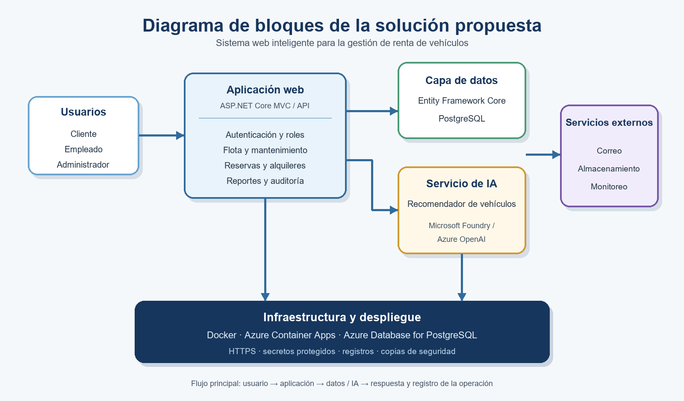
DISEÑO TÉCNICO
Flujo de datos
Figura 1. Flujo principal de la solución propuesta.
CONCEPTO CLAVE · Un flujo de datos muestra cómo la información atraviesa componentes; sirve para detectar dependencias, validaciones y puntos de integración.
19
Notes:
[Sources]
- C:\Users\caleb\Documents\Estudios\Universidad\TECNICO\CICLO02\DSP\DSP Teoria\DSP Proyecto Catedra\tmp\pdfs\final-4_4-4_6-v2\Documentacion_Proyecto_Catedra_QA.pdf

Slide 20
DISEÑO TÉCNICO
Interacción entre componentes
• La interfaz no accede directamente a la base de datos.
• Los controladores o endpoints reciben solicitudes y validan modelos.
• La capa de aplicación orquesta los casos de uso.
• El dominio aplica las reglas centrales.
• La infraestructura resuelve persistencia, correo, archivos, monitoreo e IA.
• La separación reduce el acoplamiento y facilita las pruebas.
CONCEPTO CLAVE · La trazabilidad permite seguir cada decisión y registro desde su origen hasta su resultado; sirve para auditar, explicar y corregir la operación.
20
Notes:
[Sources]
- C:\Users\caleb\Documents\Estudios\Universidad\TECNICO\CICLO02\DSP\DSP Teoria\DSP Proyecto Catedra\tmp\pdfs\final-4_4-4_6-v2\Documentacion_Proyecto_Catedra_QA.pdf

Slide 21
FACTIBILIDAD
Factibilidad técnica: tecnologías
• C# y ASP.NET Core para la aplicación web y servicios [5].
• Entity Framework Core para mapeo, consultas y migraciones [6].
• PostgreSQL como base de datos relacional.
• HTML, CSS y JavaScript para la interfaz responsive.
• Docker y Docker Compose para ambientes reproducibles [7].
• Git y GitHub para control de versiones.
• Microsoft Azure para el piloto [8][9].
CONCEPTO CLAVE · La factibilidad evalúa si la propuesta puede construirse, financiarse y adoptarse con los recursos y restricciones disponibles.
21
Notes:
[Sources]
- C:\Users\caleb\Documents\Estudios\Universidad\TECNICO\CICLO02\DSP\DSP Teoria\DSP Proyecto Catedra\tmp\pdfs\final-4_4-4_6-v2\Documentacion_Proyecto_Catedra_QA.pdf
- https://learn.microsoft.com/en-us/aspnet/core/?view=aspnetcore-10.0
- https://learn.microsoft.com/en-us/ef/
- https://docs.docker.com/get-started/introduction/
- https://learn.microsoft.com/en-us/azure/container-apps/scale-app
- https://learn.microsoft.com/en-us/azure/postgresql/flexible-server/service-overview

Slide 22
FACTIBILIDAD
Capacidades técnicas necesarias
• Programación en C# y ASP.NET Core MVC o Web App.
• Diseño de APIs y endpoints.
• Modelado relacional, SQL, EF Core y migraciones.
• HTML, CSS, JavaScript, accesibilidad y diseño responsive.
• Git, GitHub y revisión de cambios.
• Docker, ambientes, configuración y secretos.
• Azure, registros, alertas y escalado.
• Integración y evaluación de servicios de IA.
CONCEPTO CLAVE · La inteligencia artificial genera o prioriza sugerencias; debe recibir candidatos filtrados, producir una salida validable y contar con una alternativa por reglas.
22
Notes:
[Sources]
- C:\Users\caleb\Documents\Estudios\Universidad\TECNICO\CICLO02\DSP\DSP Teoria\DSP Proyecto Catedra\tmp\pdfs\final-4_4-4_6-v2\Documentacion_Proyecto_Catedra_QA.pdf

Slide 23
FACTIBILIDAD
Riesgos técnicos y mitigaciones
Riesgo | Efecto | Mitigación
Curva Docker/Azure | Retraso de despliegue | Prueba temprana y procedimiento documentado
Modelo de datos | Migraciones incompatibles | Acordar ERD y revisar cada migración
Costo o caída de IA | Recomendador no disponible | Interfaz desacoplada, límites y fallback por reglas
Respuesta incorrecta | Alternativa inválida | Filtrar candidatos, salida estructurada y validar IDs
Concurrencia | Reserva duplicada | Transacciones, restricciones y pruebas
CONCEPTO CLAVE · La gestión de riesgos identifica probabilidad, impacto y mitigación; sirve para reducir fallos antes de que afecten alcance, costo o calidad.
23
Notes:
[Sources]
- C:\Users\caleb\Documents\Estudios\Universidad\TECNICO\CICLO02\DSP\DSP Teoria\DSP Proyecto Catedra\tmp\pdfs\final-4_4-4_6-v2\Documentacion_Proyecto_Catedra_QA.pdf

Slide 24
FACTIBILIDAD
Factibilidad económica
• .NET, PostgreSQL, Git, GitHub y editores pueden usarse sin costo académico.
• Docker evita comprar servidores durante la construcción.
• Azure for Students ofrece USD 100 por doce meses a estudiantes elegibles [10].
• El piloto incurre en costos de base de datos, almacenamiento, contenedores e IA.
• El precio depende de región, capacidad, tráfico, retención y solicitudes.
CONCEPTO CLAVE · La factibilidad evalúa si la propuesta puede construirse, financiarse y adoptarse con los recursos y restricciones disponibles.
24
Notes:
[Sources]
- C:\Users\caleb\Documents\Estudios\Universidad\TECNICO\CICLO02\DSP\DSP Teoria\DSP Proyecto Catedra\tmp\pdfs\final-4_4-4_6-v2\Documentacion_Proyecto_Catedra_QA.pdf
- https://azure.microsoft.com/en-us/free/students

Slide 25
FACTIBILIDAD
Control de costos
• Calcular el precio vigente antes de desplegar.
• Azure Container Apps puede escalar a cero en consumo [8].
• La base administrada y otros recursos pueden seguir generando cargos [9].
• Configurar presupuesto, alertas, límites de consumo y retención.
• El crédito estudiantil no es un modelo sostenible de producción.
• Conclusión: viable para prototipo y piloto; producción requiere presupuesto mensual.
CONCEPTO CLAVE · El control de costos compara consumo y presupuesto; alertas, límites y escalado a cero ayudan a evitar cargos inesperados en la nube.
25
Notes:
[Sources]
- C:\Users\caleb\Documents\Estudios\Universidad\TECNICO\CICLO02\DSP\DSP Teoria\DSP Proyecto Catedra\tmp\pdfs\final-4_4-4_6-v2\Documentacion_Proyecto_Catedra_QA.pdf
- https://learn.microsoft.com/en-us/azure/container-apps/scale-app
- https://learn.microsoft.com/en-us/azure/postgresql/flexible-server/service-overview

Slide 26
FACTIBILIDAD
Factibilidad operativa
• Interfaz alineada con el flujo cotidiano y baja capacitación.
• Inicio con una sucursal piloto y migración de datos esenciales.
• Período breve de verificación paralela.
• Lenguaje sencillo, validaciones claras y estados visibles.
• Participación de propietarios y empleados en requisitos y pruebas.
• Mitigar resistencia con prototipos, demostraciones, manual y soporte.
CONCEPTO CLAVE · La factibilidad evalúa si la propuesta puede construirse, financiarse y adoptarse con los recursos y restricciones disponibles.
26
Notes:
[Sources]
- C:\Users\caleb\Documents\Estudios\Universidad\TECNICO\CICLO02\DSP\DSP Teoria\DSP Proyecto Catedra\tmp\pdfs\final-4_4-4_6-v2\Documentacion_Proyecto_Catedra_QA.pdf

Slide 27
FACTIBILIDAD
Conclusión de factibilidad
• El proyecto es viable técnica, económica y operativamente para la Fase II.
• Debe mantenerse el alcance priorizado.
• Las necesidades deben validarse con agencias reales.
• Los costos de nube y consumo de IA requieren control.
• UX significa experiencia de usuario; UI significa interfaz de usuario.
CONCEPTO CLAVE · La factibilidad evalúa si la propuesta puede construirse, financiarse y adoptarse con los recursos y restricciones disponibles.
27
Notes:
[Sources]
- C:\Users\caleb\Documents\Estudios\Universidad\TECNICO\CICLO02\DSP\DSP Teoria\DSP Proyecto Catedra\tmp\pdfs\final-4_4-4_6-v2\Documentacion_Proyecto_Catedra_QA.pdf

Slide 28
DISEÑO DE LA APLICACIÓN
Prototipos UX/UI
• Acceso y autenticación por roles.
• Panel operativo con indicadores y alertas.
• Disponibilidad de flota con filtros y estados.
• Nueva reserva con recomendación explicada.
• Son diseños preliminares que deberán validarse con usuarios.
CONCEPTO CLAVE · UX estudia la experiencia completa del usuario y UI diseña la interfaz visible; ambas permiten validar el flujo antes de programarlo.
28
Notes:
[Sources]
- C:\Users\caleb\Documents\Estudios\Universidad\TECNICO\CICLO02\DSP\DSP Teoria\DSP Proyecto Catedra\tmp\pdfs\final-4_4-4_6-v2\Documentacion_Proyecto_Catedra_QA.pdf

Slide 29
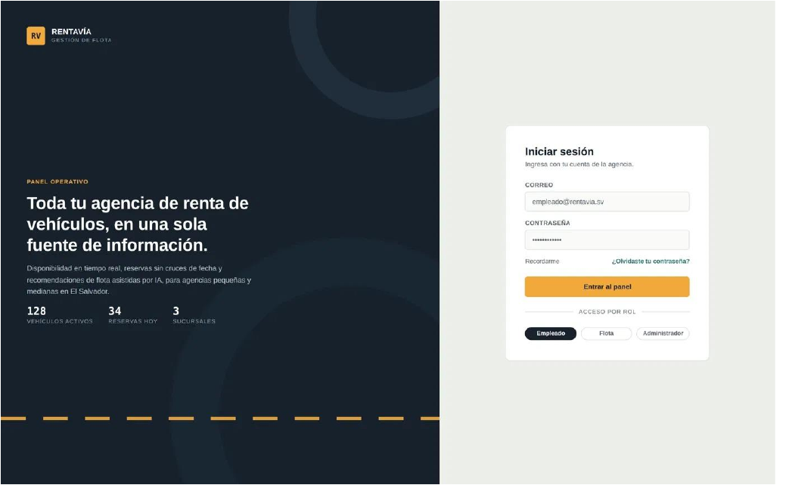
DISEÑO DE LA APLICACIÓN
Prototipo: acceso
Acceso, recuperación de contraseña y selección de rol.
CONCEPTO CLAVE · La autenticación comprueba la identidad; la autorización por roles determina qué acciones puede ejecutar cada usuario.
29
Notes:
[Sources]
- C:\Users\caleb\Documents\Estudios\Universidad\TECNICO\CICLO02\DSP\DSP Teoria\DSP Proyecto Catedra\tmp\pdfs\final-4_4-4_6-v2\Documentacion_Proyecto_Catedra_QA.pdf

Slide 30
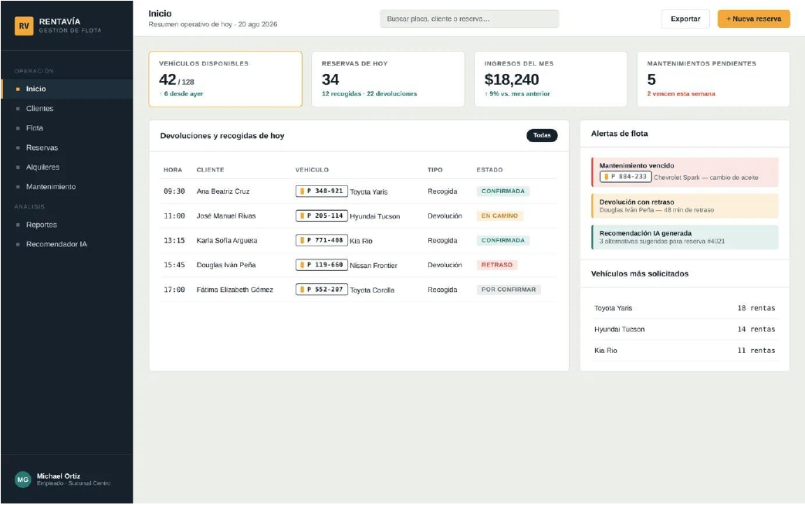
DISEÑO DE LA APLICACIÓN
Prototipo: panel operativo
Indicadores, agenda diaria y alertas de flota.
CONCEPTO CLAVE · Un dashboard reúne indicadores y alertas en una vista; sirve para conocer el estado operativo y priorizar acciones.
30
Notes:
[Sources]
- C:\Users\caleb\Documents\Estudios\Universidad\TECNICO\CICLO02\DSP\DSP Teoria\DSP Proyecto Catedra\tmp\pdfs\final-4_4-4_6-v2\Documentacion_Proyecto_Catedra_QA.pdf

Slide 31
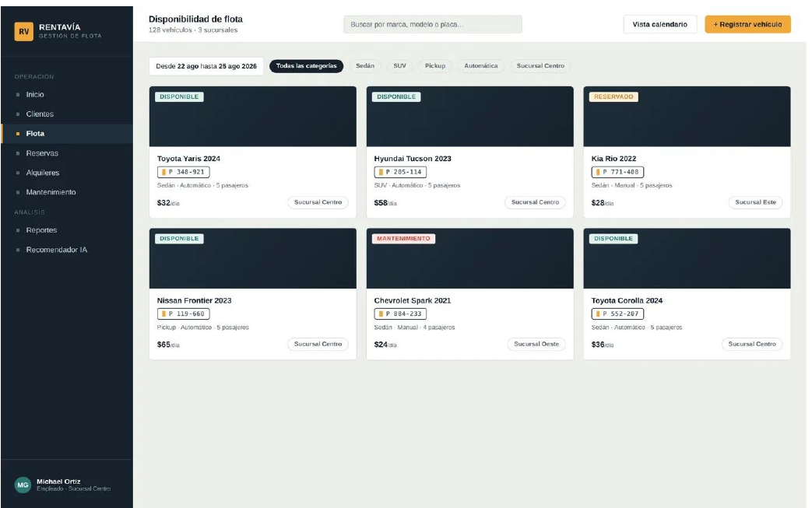
DISEÑO DE LA APLICACIÓN
Prototipo: disponibilidad de flota
Filtros por fecha, categoría, transmisión y sucursal.
CONCEPTO CLAVE · La disponibilidad combina fechas, estado y ausencia de reservas superpuestas; sirve para ofrecer solamente vehículos realmente utilizables.
31
Notes:
[Sources]
- C:\Users\caleb\Documents\Estudios\Universidad\TECNICO\CICLO02\DSP\DSP Teoria\DSP Proyecto Catedra\tmp\pdfs\final-4_4-4_6-v2\Documentacion_Proyecto_Catedra_QA.pdf

Slide 32
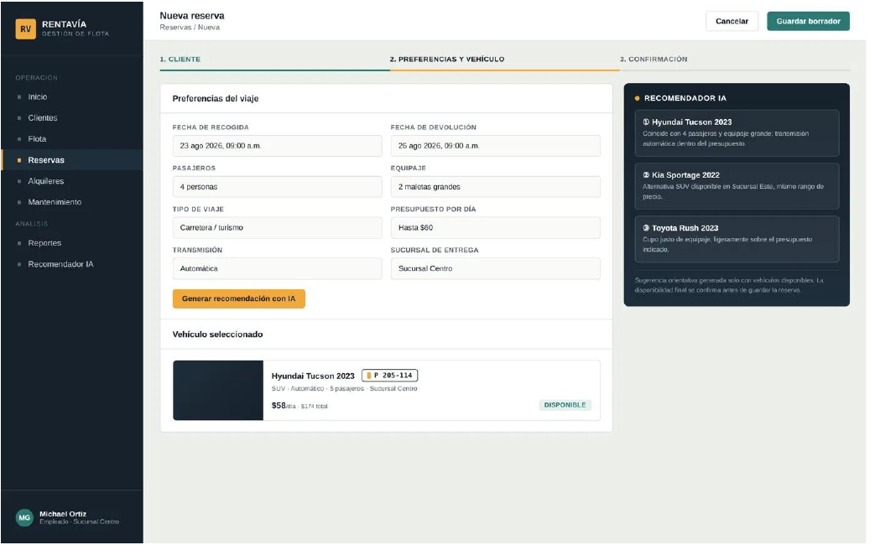
DISEÑO DE LA APLICACIÓN
Prototipo: nueva reserva e IA
Preferencias, alternativas explicadas y confirmación humana.
CONCEPTO CLAVE · El recomendador filtra candidatos válidos y usa IA para ordenarlos o explicarlos; la confirmación final permanece bajo control humano.
32
Notes:
[Sources]
- C:\Users\caleb\Documents\Estudios\Universidad\TECNICO\CICLO02\DSP\DSP Teoria\DSP Proyecto Catedra\tmp\pdfs\final-4_4-4_6-v2\Documentacion_Proyecto_Catedra_QA.pdf

Slide 33
MODELADO UML
UML: terminología
• UML: Unified Modeling Language o Lenguaje Unificado de Modelado.
• Caso de uso: función observable por un actor.
• Diagrama de secuencia: mensajes ordenados en el tiempo.
• Actor: rol externo que interactúa con el sistema.
• Línea de vida: participante durante una secuencia.
• alt: fragmento de alternativas condicionales.
• include/extend: relaciones de inclusión o extensión.
CONCEPTO CLAVE · UML es un lenguaje visual estandarizado para describir actores, procesos e interacciones antes de implementar el software.
33
Notes:
[Sources]
- C:\Users\caleb\Documents\Estudios\Universidad\TECNICO\CICLO02\DSP\DSP Teoria\DSP Proyecto Catedra\tmp\pdfs\final-4_4-4_6-v2\Documentacion_Proyecto_Catedra_QA.pdf

Slide 34
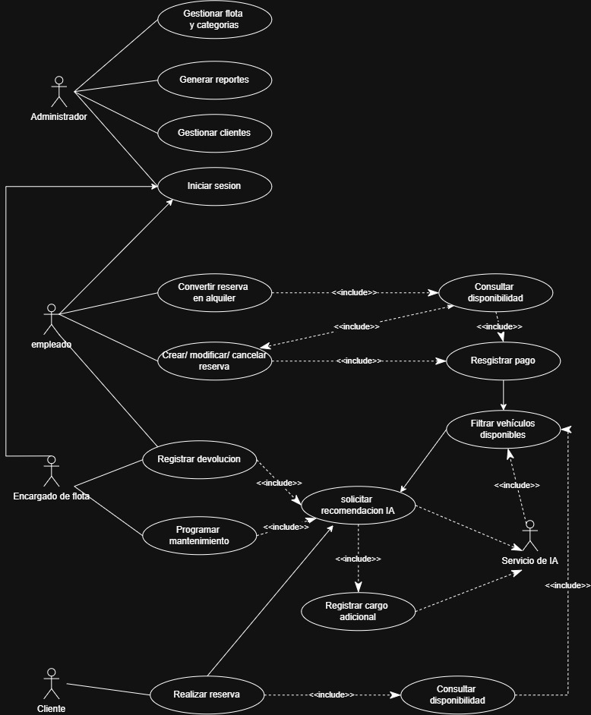
MODELADO UML
Diagrama de casos de uso
Actores y funciones principales del sistema.
CONCEPTO CLAVE · Un caso de uso representa una función que el sistema ofrece a un actor; sirve para delimitar responsabilidades y requisitos funcionales.
34
Notes:
[Sources]
- C:\Users\caleb\Documents\Estudios\Universidad\TECNICO\CICLO02\DSP\DSP Teoria\DSP Proyecto Catedra\tmp\pdfs\final-4_4-4_6-v2\Documentacion_Proyecto_Catedra_QA.pdf

Slide 35
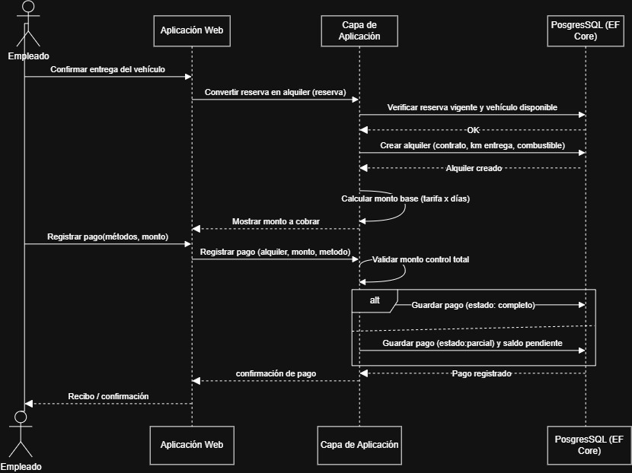
MODELADO UML
Secuencia: reserva, alquiler y pago
Verificación, creación de alquiler y registro del pago.
CONCEPTO CLAVE · Un diagrama de secuencia muestra mensajes en orden temporal; sirve para comprobar cómo colaboran interfaz, lógica, base de datos y servicios externos.
35
Notes:
[Sources]
- C:\Users\caleb\Documents\Estudios\Universidad\TECNICO\CICLO02\DSP\DSP Teoria\DSP Proyecto Catedra\tmp\pdfs\final-4_4-4_6-v2\Documentacion_Proyecto_Catedra_QA.pdf

Slide 36
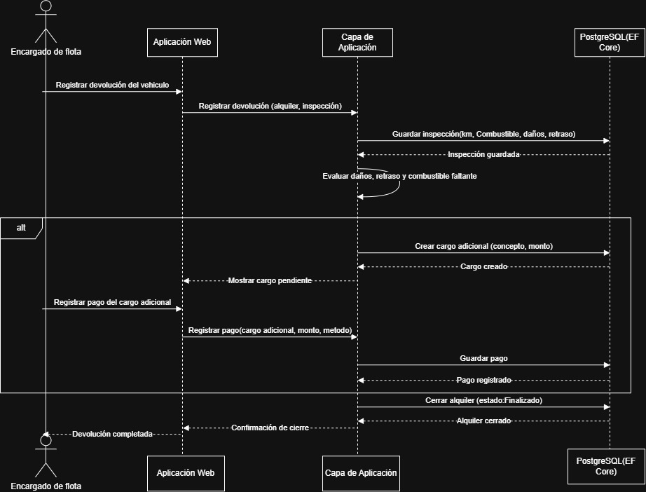
MODELADO UML
Secuencia: devolución con cargo
Inspección, cargo, pago, cierre y liberación del vehículo.
CONCEPTO CLAVE · Un diagrama de secuencia muestra mensajes en orden temporal; sirve para comprobar cómo colaboran interfaz, lógica, base de datos y servicios externos.
36
Notes:
[Sources]
- C:\Users\caleb\Documents\Estudios\Universidad\TECNICO\CICLO02\DSP\DSP Teoria\DSP Proyecto Catedra\tmp\pdfs\final-4_4-4_6-v2\Documentacion_Proyecto_Catedra_QA.pdf

Slide 37
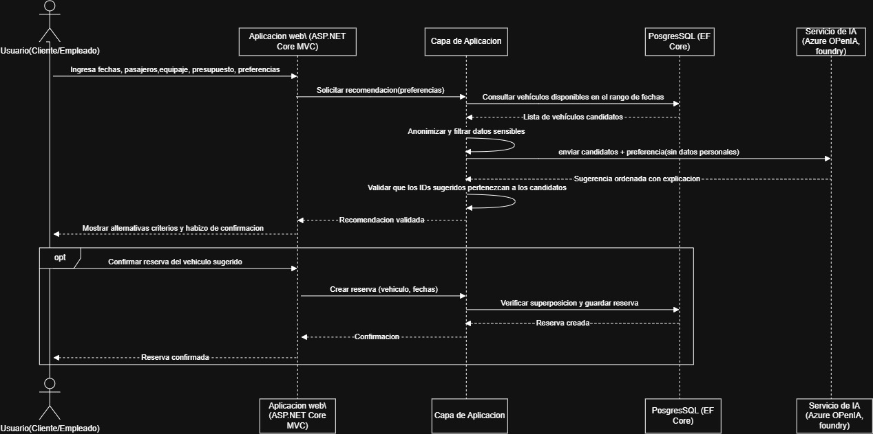
MODELADO UML
Secuencia: recomendación de IA
Filtrado determinístico, explicación y conversión opcional en reserva.
CONCEPTO CLAVE · Un diagrama de secuencia muestra mensajes en orden temporal; sirve para comprobar cómo colaboran interfaz, lógica, base de datos y servicios externos.
37
Notes:
[Sources]
- C:\Users\caleb\Documents\Estudios\Universidad\TECNICO\CICLO02\DSP\DSP Teoria\DSP Proyecto Catedra\tmp\pdfs\final-4_4-4_6-v2\Documentacion_Proyecto_Catedra_QA.pdf

Slide 38
ARQUITECTURA
Decisión arquitectónica
• Monolito modular dentro de una solución ASP.NET Core.
• Simplifica despliegue y transacciones.
• Conserva separación lógica por capas y módulos.
• No se proponen microservicios en la primera versión.
• Un monolito se despliega como una unidad; un microservicio es un servicio independiente.
CONCEPTO CLAVE · La arquitectura en capas separa interfaz, casos de uso, reglas e infraestructura; sirve para reducir acoplamiento y facilitar pruebas y cambios.
38
Notes:
[Sources]
- C:\Users\caleb\Documents\Estudios\Universidad\TECNICO\CICLO02\DSP\DSP Teoria\DSP Proyecto Catedra\tmp\pdfs\final-4_4-4_6-v2\Documentacion_Proyecto_Catedra_QA.pdf

Slide 39
ARQUITECTURA
Arquitectura en capas
• Presentación → Aplicación → Dominio.
• Infraestructura implementa interfaces y conecta recursos externos.
• Presentación captura y muestra; Aplicación orquesta; Dominio decide; Infraestructura persiste e integra.
• Las dependencias apuntan hacia reglas estables, no hacia detalles externos.
CONCEPTO CLAVE · La arquitectura en capas separa interfaz, casos de uso, reglas e infraestructura; sirve para reducir acoplamiento y facilitar pruebas y cambios.
39
Notes:
[Sources]
- C:\Users\caleb\Documents\Estudios\Universidad\TECNICO\CICLO02\DSP\DSP Teoria\DSP Proyecto Catedra\tmp\pdfs\final-4_4-4_6-v2\Documentacion_Proyecto_Catedra_QA.pdf

Slide 40
ARQUITECTURA
Capa de presentación
• ASP.NET Core MVC o Web App con diseño responsive.
• Paneles diferentes para administrador y empleado.
• Vistas para consulta y reserva.
• Los controladores reciben solicitudes y validan modelos.
• Las reglas complejas no pertenecen a los controladores.
CONCEPTO CLAVE · ASP.NET Core es el framework web de .NET; recibe solicitudes HTTP, ejecuta la aplicación y devuelve páginas o respuestas de API.
40
Notes:
[Sources]
- C:\Users\caleb\Documents\Estudios\Universidad\TECNICO\CICLO02\DSP\DSP Teoria\DSP Proyecto Catedra\tmp\pdfs\final-4_4-4_6-v2\Documentacion_Proyecto_Catedra_QA.pdf

Slide 41
ARQUITECTURA
Capa de aplicación
• Orquesta registrar vehículo, disponibilidad, reserva, alquiler, devolución, mantenimiento, reportes e IA.
• Define interfaces para persistencia, correo, archivos e IA.
• Coordina autorización y transacciones.
• Facilita pruebas y sustitución de proveedores.
• Caso de uso: objetivo de negocio ejecutado por la aplicación.
CONCEPTO CLAVE · La capa de aplicación coordina casos de uso y transacciones; conecta la intención del usuario con las reglas del dominio y los recursos externos.
41
Notes:
[Sources]
- C:\Users\caleb\Documents\Estudios\Universidad\TECNICO\CICLO02\DSP\DSP Teoria\DSP Proyecto Catedra\tmp\pdfs\final-4_4-4_6-v2\Documentacion_Proyecto_Catedra_QA.pdf

Slide 42
ARQUITECTURA
Capa de dominio
• Entidades: Usuario, Rol, Cliente, Sucursal, Vehículo, Categoría, Tarifa, Reserva, Alquiler, Inspección, Cargo Adicional, Pago, Mantenimiento y Recomendación.
• Objetos de valor y reglas centrales.
• Impide reservas superpuestas.
• Impide usar vehículos fuera de servicio.
• Impide cerrar devoluciones incompletas.
• Invariante: regla que siempre debe mantenerse.
CONCEPTO CLAVE · El dominio concentra entidades y reglas del negocio; evita que decisiones críticas dependan de la interfaz o de una tecnología externa.
42
Notes:
[Sources]
- C:\Users\caleb\Documents\Estudios\Universidad\TECNICO\CICLO02\DSP\DSP Teoria\DSP Proyecto Catedra\tmp\pdfs\final-4_4-4_6-v2\Documentacion_Proyecto_Catedra_QA.pdf

Slide 43
ARQUITECTURA
Capa de infraestructura
• Entity Framework Core y PostgreSQL.
• Repositorios cuando aporten valor.
• Almacenamiento de imágenes y documentos.
• Correo, notificaciones, auditoría, registros y monitoreo.
• Adaptador del servicio de IA.
• Credenciales en secretos o configuración segura; nunca en el repositorio.
CONCEPTO CLAVE · La infraestructura implementa acceso a datos, correo, archivos, nube e IA; se desacopla mediante interfaces para poder sustituir proveedores.
43
Notes:
[Sources]
- C:\Users\caleb\Documents\Estudios\Universidad\TECNICO\CICLO02\DSP\DSP Teoria\DSP Proyecto Catedra\tmp\pdfs\final-4_4-4_6-v2\Documentacion_Proyecto_Catedra_QA.pdf

Slide 44
ARQUITECTURA
Aplicación web, API y DTO
• ASP.NET Core es la plataforma de frontend y backend [5].
• Los módulos pueden exponer endpoints internos o una API web.
• Los DTO evitan exponer directamente las entidades persistentes.
• API: interfaz de programación; endpoint: punto de acceso; DTO: objeto de transferencia de datos.
CONCEPTO CLAVE · La capa de aplicación coordina casos de uso y transacciones; conecta la intención del usuario con las reglas del dominio y los recursos externos.
44
Notes:
[Sources]
- C:\Users\caleb\Documents\Estudios\Universidad\TECNICO\CICLO02\DSP\DSP Teoria\DSP Proyecto Catedra\tmp\pdfs\final-4_4-4_6-v2\Documentacion_Proyecto_Catedra_QA.pdf
- https://learn.microsoft.com/en-us/aspnet/core/?view=aspnetcore-10.0

Slide 45
ARQUITECTURA
PostgreSQL y Entity Framework Core
• PostgreSQL almacena la información transaccional.
• EF Core administra mapeo, relaciones, consultas y migraciones [6].
• Integridad: placa única, correo normalizado, estados controlados y fechas válidas.
• Restricciones, transacciones e índices protegen concurrencia y rendimiento.
• ORM: mapeo objeto-relacional; migración: cambio versionado del esquema.
CONCEPTO CLAVE · Entity Framework Core es un ORM: traduce objetos de C# a tablas y consultas SQL, simplificando persistencia y migraciones.
45
Notes:
[Sources]
- C:\Users\caleb\Documents\Estudios\Universidad\TECNICO\CICLO02\DSP\DSP Teoria\DSP Proyecto Catedra\tmp\pdfs\final-4_4-4_6-v2\Documentacion_Proyecto_Catedra_QA.pdf
- https://learn.microsoft.com/en-us/ef/

Slide 46
ARQUITECTURA
Seguridad de la aplicación
• ASP.NET Core Identity o mecanismo equivalente.
• Contraseñas protegidas y roles.
• Autorización por políticas y rutas privadas.
• HTTPS, protección antifalsificación y validación del servidor.
• Límites de solicitudes, auditoría y manejo centralizado de errores.
• Autenticación verifica identidad; autorización decide permisos.
CONCEPTO CLAVE · La seguridad protege confidencialidad, integridad y disponibilidad mediante autenticación, permisos, cifrado, auditoría y mínimo privilegio.
46
Notes:
[Sources]
- C:\Users\caleb\Documents\Estudios\Universidad\TECNICO\CICLO02\DSP\DSP Teoria\DSP Proyecto Catedra\tmp\pdfs\final-4_4-4_6-v2\Documentacion_Proyecto_Catedra_QA.pdf

Slide 47
ARQUITECTURA
Protección de datos personales
• Aplicar la Ley para la Protección de Datos Personales de El Salvador, Decreto 144 [4].
• Tratamiento legítimo e informado.
• Minimización y finalidad definida.
• Acceso restringido y conservación limitada.
• Corrección o eliminación cuando corresponda.
• No enviar identidad, licencia, dirección ni pago al servicio de IA.
CONCEPTO CLAVE · La trazabilidad permite seguir cada decisión y registro desde su origen hasta su resultado; sirve para auditar, explicar y corregir la operación.
47
Notes:
[Sources]
- C:\Users\caleb\Documents\Estudios\Universidad\TECNICO\CICLO02\DSP\DSP Teoria\DSP Proyecto Catedra\tmp\pdfs\final-4_4-4_6-v2\Documentacion_Proyecto_Catedra_QA.pdf
- https://www.asamblea.gob.sv/sites/default/files/documents/decretos/17458CF0-AB9B-482A-85A1-03834D5D89B7.pdf

Slide 48
ARQUITECTURA
IA responsable y controles
• Entrada mínima: fechas, pasajeros, equipaje, presupuesto, preferencias y candidatos anonimizados.
• Salida limitada a identificadores permitidos, explicación y alternativas.
• Registrar versión del prompt, candidatos y resultado para pruebas.
• Ciclo responsable: identificar, medir, mitigar y operar [11].
• Revisión humana, límites de alcance, monitoreo y casos de prueba.
• Fallback basado en reglas si la IA falla.
CONCEPTO CLAVE · La inteligencia artificial genera o prioriza sugerencias; debe recibir candidatos filtrados, producir una salida validable y contar con una alternativa por reglas.
48
Notes:
[Sources]
- C:\Users\caleb\Documents\Estudios\Universidad\TECNICO\CICLO02\DSP\DSP Teoria\DSP Proyecto Catedra\tmp\pdfs\final-4_4-4_6-v2\Documentacion_Proyecto_Catedra_QA.pdf
- https://learn.microsoft.com/en-us/azure/ai-foundry/responsible-ai/openai/overview

Slide 49
DESPLIEGUE
Contenerización
• Imagen Docker con compilación por etapas.
• Docker Compose para aplicación y PostgreSQL en desarrollo.
• Configuración por ambiente.
• La imagen no contiene secretos.
• Ejecución reproducible entre equipos [7].
• Imagen: plantilla; contenedor: instancia; Compose: orquestación local.
CONCEPTO CLAVE · La trazabilidad permite seguir cada decisión y registro desde su origen hasta su resultado; sirve para auditar, explicar y corregir la operación.
49
Notes:
[Sources]
- C:\Users\caleb\Documents\Estudios\Universidad\TECNICO\CICLO02\DSP\DSP Teoria\DSP Proyecto Catedra\tmp\pdfs\final-4_4-4_6-v2\Documentacion_Proyecto_Catedra_QA.pdf
- https://docs.docker.com/get-started/introduction/

Slide 50
DESPLIEGUE
Despliegue propuesto en Azure
• Azure Container Registry almacena la imagen.
• Azure Container Apps ejecuta y escala la aplicación [8].
• Azure Database for PostgreSQL Flexible Server aloja los datos [9].
• Almacenamiento separado para imágenes y documentos.
• HTTPS, secretos administrados, registros y alertas.
• Perfil de consumo con escalado automático y a cero.
CONCEPTO CLAVE · Microsoft Azure ofrece servicios administrados de cómputo, registro y base de datos; sirve para desplegar y operar el piloto en la nube.
50
Notes:
[Sources]
- C:\Users\caleb\Documents\Estudios\Universidad\TECNICO\CICLO02\DSP\DSP Teoria\DSP Proyecto Catedra\tmp\pdfs\final-4_4-4_6-v2\Documentacion_Proyecto_Catedra_QA.pdf
- https://learn.microsoft.com/en-us/azure/container-apps/scale-app
- https://learn.microsoft.com/en-us/azure/postgresql/flexible-server/service-overview

Slide 51
DESPLIEGUE
Respaldo, monitoreo y continuidad
• Copias de seguridad de la base de datos.
• Prueba real de restauración antes de producción.
• Registros estructurados y métricas de errores.
• Alertas de consumo y eventos críticos.
• Alta disponibilidad según configuración [9].
• Backup: copia; restauración: recuperación; log: registro; métrica: medición; alerta: aviso.
CONCEPTO CLAVE · Un backup es una copia recuperable; el monitoreo observa métricas y alertas para detectar fallos y sostener la continuidad del servicio.
51
Notes:
[Sources]
- C:\Users\caleb\Documents\Estudios\Universidad\TECNICO\CICLO02\DSP\DSP Teoria\DSP Proyecto Catedra\tmp\pdfs\final-4_4-4_6-v2\Documentacion_Proyecto_Catedra_QA.pdf
- https://learn.microsoft.com/en-us/azure/postgresql/flexible-server/service-overview

Slide 52
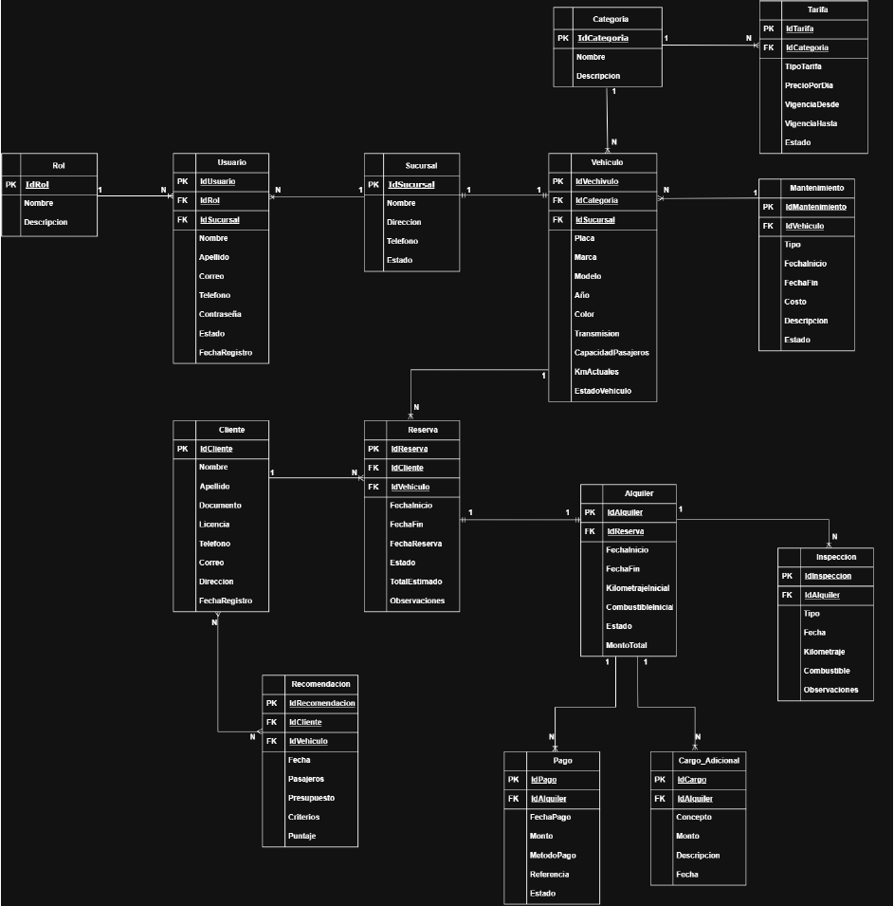
BASE DE DATOS
Modelo entidad–relación
Catorce entidades y sus cardinalidades principales.
CONCEPTO CLAVE · El modelo entidad–relación representa tablas, claves y cardinalidades; sirve como plano lógico para construir la base de datos relacional.
52
Notes:
[Sources]
- C:\Users\caleb\Documents\Estudios\Universidad\TECNICO\CICLO02\DSP\DSP Teoria\DSP Proyecto Catedra\tmp\pdfs\final-4_4-4_6-v2\Documentacion_Proyecto_Catedra_QA.pdf

Slide 53
BASE DE DATOS
Relaciones principales del modelo
• Rol 1:N Usuario.
• Sucursal 1:N Usuario y Vehículo.
• Categoría 1:N Vehículo y Tarifa.
• Cliente 1:N Reserva y Recomendación.
• Vehículo 1:N Reserva, Mantenimiento y Recomendación.
• Reserva 1:1 Alquiler.
• Alquiler 1:N Inspección, Pago y Cargo Adicional.
• Los nombres y campos del ERD y el diccionario deben reconciliarse antes de la migración.
CONCEPTO CLAVE · La trazabilidad permite seguir cada decisión y registro desde su origen hasta su resultado; sirve para auditar, explicar y corregir la operación.
53
Notes:
[Sources]
- C:\Users\caleb\Documents\Estudios\Universidad\TECNICO\CICLO02\DSP\DSP Teoria\DSP Proyecto Catedra\tmp\pdfs\final-4_4-4_6-v2\Documentacion_Proyecto_Catedra_QA.pdf

Slide 54
BASE DE DATOS
Convenciones del diccionario
• Columnas: Campo, Tipo de dato, Descripción, Restricción y Relación.
• INT: número entero.
• VARCHAR(n): texto de hasta n caracteres.
• NUMERIC(10,2): decimal con diez dígitos y dos decimales.
• DATE: fecha.
• PK: clave primaria; FK: clave foránea; NOT NULL: valor obligatorio.
CONCEPTO CLAVE · La trazabilidad permite seguir cada decisión y registro desde su origen hasta su resultado; sirve para auditar, explicar y corregir la operación.
54
Notes:
[Sources]
- C:\Users\caleb\Documents\Estudios\Universidad\TECNICO\CICLO02\DSP\DSP Teoria\DSP Proyecto Catedra\tmp\pdfs\final-4_4-4_6-v2\Documentacion_Proyecto_Catedra_QA.pdf

Slide 55
BASE DE DATOS
Diccionario de datos: Rol
Campo | Tipo | Restricción | Significado / relación
IdRol | INT | PK, NOT NULL | Identificador
Nombre | VARCHAR(50) | NOT NULL | Nombre del rol
Descripción | VARCHAR(150) | NOT NULL | Funciones del rol
CONCEPTO CLAVE · Un diccionario de datos documenta los campos, tipos y restricciones de Rol; sirve para implementar y validar la base de datos sin ambigüedades.
55
Notes:
[Sources]
- C:\Users\caleb\Documents\Estudios\Universidad\TECNICO\CICLO02\DSP\DSP Teoria\DSP Proyecto Catedra\tmp\pdfs\final-4_4-4_6-v2\Documentacion_Proyecto_Catedra_QA.pdf

Slide 56
BASE DE DATOS
Diccionario de datos: Usuario
Campo | Tipo | Restricción | Significado / relación
IdUsuario | INT | PK, NOT NULL | Identificador
IdRol | INT | FK, NOT NULL | Rol
IdSucursal | INT | FK, NOT NULL | Sucursal
Nombre / Apellido | VARCHAR(50) | NOT NULL | Identidad
Correo | VARCHAR(100) | NOT NULL | Acceso
Contraseña | VARCHAR(255) | NOT NULL | Hash protegido
Estado | VARCHAR(20) | NOT NULL | Estado de cuenta
CONCEPTO CLAVE · Un diccionario de datos documenta los campos, tipos y restricciones de Usuario; sirve para implementar y validar la base de datos sin ambigüedades.
56
Notes:
[Sources]
- C:\Users\caleb\Documents\Estudios\Universidad\TECNICO\CICLO02\DSP\DSP Teoria\DSP Proyecto Catedra\tmp\pdfs\final-4_4-4_6-v2\Documentacion_Proyecto_Catedra_QA.pdf

Slide 57
BASE DE DATOS
Diccionario de datos: Sucursal
Campo | Tipo | Restricción | Significado / relación
IdSucursal | INT | PK, NOT NULL | Identificador
Nombre | VARCHAR(100) | NOT NULL | Nombre
Dirección | VARCHAR(200) | NOT NULL | Ubicación
Teléfono | VARCHAR(20) | NOT NULL | Contacto
Estado | VARCHAR(20) | NOT NULL | Funcionamiento
CONCEPTO CLAVE · Un diccionario de datos documenta los campos, tipos y restricciones de Sucursal; sirve para implementar y validar la base de datos sin ambigüedades.
57
Notes:
[Sources]
- C:\Users\caleb\Documents\Estudios\Universidad\TECNICO\CICLO02\DSP\DSP Teoria\DSP Proyecto Catedra\tmp\pdfs\final-4_4-4_6-v2\Documentacion_Proyecto_Catedra_QA.pdf

Slide 58
BASE DE DATOS
Diccionario de datos: Categoría
Campo | Tipo | Restricción | Significado / relación
IdCategoria | INT | PK, NOT NULL | Identificador
Nombre | VARCHAR(50) | NOT NULL | Nombre
Descripción | VARCHAR(150) | NOT NULL | Características
CONCEPTO CLAVE · Un diccionario de datos documenta los campos, tipos y restricciones de Categoría; sirve para implementar y validar la base de datos sin ambigüedades.
58
Notes:
[Sources]
- C:\Users\caleb\Documents\Estudios\Universidad\TECNICO\CICLO02\DSP\DSP Teoria\DSP Proyecto Catedra\tmp\pdfs\final-4_4-4_6-v2\Documentacion_Proyecto_Catedra_QA.pdf

Slide 59
BASE DE DATOS
Diccionario de datos: Vehículo
Campo | Tipo | Restricción | Significado / relación
IdVehiculo | INT | PK, NOT NULL | Identificador
IdCategoria | INT | FK, NOT NULL | Categoría
IdSucursal | INT | FK, NOT NULL | Sucursal
Placa | VARCHAR(15) | NOT NULL | Placa
Marca / Modelo | VARCHAR(50) | NOT NULL | Fabricante / modelo
Año | INT | NOT NULL | Año
Color | VARCHAR(30) | NOT NULL | Color
Transmisión | VARCHAR(20) | NOT NULL | Tipo
CapacidadPasajeros | INT | NOT NULL | Capacidad
Kilometraje | NUMERIC(10,2) | NOT NULL | Lectura actual
Estado | VARCHAR(20) | NOT NULL | Disponibilidad
CONCEPTO CLAVE · Un diccionario de datos documenta los campos, tipos y restricciones de Vehículo; sirve para implementar y validar la base de datos sin ambigüedades.
59
Notes:
[Sources]
- C:\Users\caleb\Documents\Estudios\Universidad\TECNICO\CICLO02\DSP\DSP Teoria\DSP Proyecto Catedra\tmp\pdfs\final-4_4-4_6-v2\Documentacion_Proyecto_Catedra_QA.pdf

Slide 60
BASE DE DATOS
Diccionario de datos: Tarifa
Campo | Tipo | Restricción | Significado / relación
IdTarifa | INT | PK, NOT NULL | Identificador
IdCategoria | INT | FK, NOT NULL | Categoría
Nombre | VARCHAR(50) | NOT NULL | Tipo
PrecioDia | NUMERIC(10,2) | NOT NULL | Precio diario
VigenciaDesde | DATE | NOT NULL | Inicio
VigenciaHasta | DATE | NOT NULL | Fin
Estado | VARCHAR(20) | NOT NULL | Vigencia
CONCEPTO CLAVE · Un diccionario de datos documenta los campos, tipos y restricciones de Tarifa; sirve para implementar y validar la base de datos sin ambigüedades.
60
Notes:
[Sources]
- C:\Users\caleb\Documents\Estudios\Universidad\TECNICO\CICLO02\DSP\DSP Teoria\DSP Proyecto Catedra\tmp\pdfs\final-4_4-4_6-v2\Documentacion_Proyecto_Catedra_QA.pdf

Slide 61
BASE DE DATOS
Diccionario de datos: Cliente
Campo | Tipo | Restricción | Significado / relación
IdCliente | INT | PK, NOT NULL | Identificador
Nombre / Apellido | VARCHAR(50) | NOT NULL | Identidad
Documento / Licencia | VARCHAR(30) | NOT NULL | Identificación
Teléfono | VARCHAR(20) | NOT NULL | Contacto
Correo | VARCHAR(100) | NOT NULL | Contacto
Dirección | VARCHAR(200) | NOT NULL | Domicilio
FechaRegistro | DATE | NOT NULL | Alta
Los datos personales requieren minimización y acceso restringido.
CONCEPTO CLAVE · Un diccionario de datos documenta los campos, tipos y restricciones de Cliente; sirve para implementar y validar la base de datos sin ambigüedades.
61
Notes:
[Sources]
- C:\Users\caleb\Documents\Estudios\Universidad\TECNICO\CICLO02\DSP\DSP Teoria\DSP Proyecto Catedra\tmp\pdfs\final-4_4-4_6-v2\Documentacion_Proyecto_Catedra_QA.pdf

Slide 62
BASE DE DATOS
Diccionario de datos: Reserva
Campo | Tipo | Restricción | Significado / relación
IdReserva | INT | PK, NOT NULL | Identificador
IdCliente | INT | FK, NOT NULL | Cliente
IdVehiculo | INT | FK, NOT NULL | Vehículo
FechaReserva | DATE | NOT NULL | Registro
FechaInicio | DATE | NOT NULL | Inicio
FechaFin | DATE | NOT NULL | Fin
TotalEstimado | NUMERIC(10,2) | NOT NULL | Costo estimado
Regla esencial: fechas válidas y ausencia de superposición confirmada.
CONCEPTO CLAVE · Un diccionario de datos documenta los campos, tipos y restricciones de Reserva; sirve para implementar y validar la base de datos sin ambigüedades.
62
Notes:
[Sources]
- C:\Users\caleb\Documents\Estudios\Universidad\TECNICO\CICLO02\DSP\DSP Teoria\DSP Proyecto Catedra\tmp\pdfs\final-4_4-4_6-v2\Documentacion_Proyecto_Catedra_QA.pdf

Slide 63
BASE DE DATOS
Diccionario de datos: Alquiler
Campo | Tipo | Restricción | Significado / relación
IdAlquiler | INT | PK, NOT NULL | Identificador
IdReserva | INT | FK, NOT NULL | Reserva
FechaInicio | DATE | NOT NULL | Entrega
FechaFin | DATE | NOT NULL | Devolución prevista
KilometrajeInicial | NUMERIC(10,2) | NOT NULL | Lectura inicial
CombustibleInicial | VARCHAR(20) | NOT NULL | Nivel inicial
MontoTotal | NUMERIC(10,2) | NOT NULL | Total
Estado | VARCHAR(20) | NOT NULL | Estado
CONCEPTO CLAVE · Un diccionario de datos documenta los campos, tipos y restricciones de Alquiler; sirve para implementar y validar la base de datos sin ambigüedades.
63
Notes:
[Sources]
- C:\Users\caleb\Documents\Estudios\Universidad\TECNICO\CICLO02\DSP\DSP Teoria\DSP Proyecto Catedra\tmp\pdfs\final-4_4-4_6-v2\Documentacion_Proyecto_Catedra_QA.pdf

Slide 64
BASE DE DATOS
Diccionario de datos: Inspección
Campo | Tipo | Restricción | Significado / relación
IdInspeccion | INT | PK, NOT NULL | Identificador
IdAlquiler | INT | FK, NOT NULL | Alquiler
Tipo | VARCHAR(20) | NOT NULL | Entrega/devolución
Fecha | DATE | NOT NULL | Fecha
Kilometraje | NUMERIC(10,2) | NOT NULL | Lectura
Combustible | VARCHAR(20) | NOT NULL | Nivel
Observaciones | VARCHAR(300) | NOT NULL | Estado y daños
CONCEPTO CLAVE · Un diccionario de datos documenta los campos, tipos y restricciones de Inspección; sirve para implementar y validar la base de datos sin ambigüedades.
64
Notes:
[Sources]
- C:\Users\caleb\Documents\Estudios\Universidad\TECNICO\CICLO02\DSP\DSP Teoria\DSP Proyecto Catedra\tmp\pdfs\final-4_4-4_6-v2\Documentacion_Proyecto_Catedra_QA.pdf

Slide 65
BASE DE DATOS
Diccionario de datos: Pago
Campo | Tipo | Restricción | Significado / relación
IdPago | INT | PK, NOT NULL | Identificador
IdAlquiler | INT | FK, NOT NULL | Alquiler
Fecha | DATE | NOT NULL | Fecha
Monto | NUMERIC(10,2) | NOT NULL | Importe
MetodoPago | VARCHAR(30) | NOT NULL | Método
Referencia | VARCHAR(100) | NOT NULL | Código
Estado | VARCHAR(20) | NOT NULL | Estado
CONCEPTO CLAVE · Un diccionario de datos documenta los campos, tipos y restricciones de Pago; sirve para implementar y validar la base de datos sin ambigüedades.
65
Notes:
[Sources]
- C:\Users\caleb\Documents\Estudios\Universidad\TECNICO\CICLO02\DSP\DSP Teoria\DSP Proyecto Catedra\tmp\pdfs\final-4_4-4_6-v2\Documentacion_Proyecto_Catedra_QA.pdf

Slide 66
BASE DE DATOS
Diccionario de datos: CargoAdicional
Campo | Tipo | Restricción | Significado / relación
IdCargo | INT | PK, NOT NULL | Identificador
IdAlquiler | INT | FK, NOT NULL | Alquiler
Concepto | VARCHAR(100) | NOT NULL | Motivo
Descripción | VARCHAR(200) | NOT NULL | Detalle
Monto | NUMERIC(10,2) | NOT NULL | Valor
Fecha | DATE | NOT NULL | Registro
CONCEPTO CLAVE · Un diccionario de datos documenta los campos, tipos y restricciones de CargoAdicional; sirve para implementar y validar la base de datos sin ambigüedades.
66
Notes:
[Sources]
- C:\Users\caleb\Documents\Estudios\Universidad\TECNICO\CICLO02\DSP\DSP Teoria\DSP Proyecto Catedra\tmp\pdfs\final-4_4-4_6-v2\Documentacion_Proyecto_Catedra_QA.pdf

Slide 67
BASE DE DATOS
Diccionario de datos: Mantenimiento
Campo | Tipo | Restricción | Significado / relación
IdMantenimiento | INT | PK, NOT NULL | Identificador
IdVehiculo | INT | FK, NOT NULL | Vehículo
Tipo | VARCHAR(30) | NOT NULL | Preventivo/correctivo
FechaInicio / Fin | DATE | NOT NULL | Período
Costo | NUMERIC(10,2) | NOT NULL | Costo
Descripción | VARCHAR(300) | NOT NULL | Trabajo
Estado | VARCHAR(20) | NOT NULL | Estado
Un mantenimiento activo retira temporalmente el vehículo de disponibilidad.
CONCEPTO CLAVE · Un diccionario de datos documenta los campos, tipos y restricciones de Mantenimiento; sirve para implementar y validar la base de datos sin ambigüedades.
67
Notes:
[Sources]
- C:\Users\caleb\Documents\Estudios\Universidad\TECNICO\CICLO02\DSP\DSP Teoria\DSP Proyecto Catedra\tmp\pdfs\final-4_4-4_6-v2\Documentacion_Proyecto_Catedra_QA.pdf

Slide 68
BASE DE DATOS
Diccionario de datos: Recomendación
Campo | Tipo | Restricción | Significado / relación
IdRecomendacion | INT | PK, NOT NULL | Identificador
IdCliente | INT | FK, NOT NULL | Cliente
IdVehiculo | INT | FK, NOT NULL | Vehículo
Fecha | DATE | NOT NULL | Generación
Pasajeros | INT | NOT NULL | Cantidad
Presupuesto | NUMERIC(10,2) | NOT NULL | Presupuesto
Criterios | VARCHAR(300) | NOT NULL | Criterios
Registrar trazabilidad sin información sensible innecesaria.
CONCEPTO CLAVE · Un diccionario de datos documenta los campos, tipos y restricciones de Recomendación; sirve para implementar y validar la base de datos sin ambigüedades.
68
Notes:
[Sources]
- C:\Users\caleb\Documents\Estudios\Universidad\TECNICO\CICLO02\DSP\DSP Teoria\DSP Proyecto Catedra\tmp\pdfs\final-4_4-4_6-v2\Documentacion_Proyecto_Catedra_QA.pdf

Slide 69
REQUISITOS
Recolección de requisitos
• Combina evidencia documental y trabajo de campo.
• Valida las hipótesis del problema.
• Identifica variantes reales del proceso.
• Prioriza funciones que una agencia pequeña pueda adoptar.
• Separa hechos confirmados de supuestos.
• Convierte hallazgos en historias de usuario y criterios de aceptación.
CONCEPTO CLAVE · Un requisito define una capacidad o calidad verificable; los criterios de aceptación indican cómo demostrar que se cumple.
69
Notes:
[Sources]
- C:\Users\caleb\Documents\Estudios\Universidad\TECNICO\CICLO02\DSP\DSP Teoria\DSP Proyecto Catedra\tmp\pdfs\final-4_4-4_6-v2\Documentacion_Proyecto_Catedra_QA.pdf

Slide 70
REQUISITOS
Técnicas de investigación
Técnica | Muestra mínima | Propósito
Entrevistas | 3 propietarios + 2 empleados | Reglas, variantes y problemas operativos
Encuesta | 15 clientes potenciales | Criterios de elección, canales y confirmación
Observación | 1 agencia | Consulta, reserva, entrega y devolución
Revisión documental | Registros anonimizados | Formularios, contratos y hojas actuales
Taller HMW | Equipo del proyecto | Convertir hallazgos en oportunidades
CONCEPTO CLAVE · Un requisito define una capacidad o calidad verificable; los criterios de aceptación indican cómo demostrar que se cumple.
70
Notes:
[Sources]
- C:\Users\caleb\Documents\Estudios\Universidad\TECNICO\CICLO02\DSP\DSP Teoria\DSP Proyecto Catedra\tmp\pdfs\final-4_4-4_6-v2\Documentacion_Proyecto_Catedra_QA.pdf

Slide 71
REQUISITOS
Pregunta HMW y tratamiento ético
• ¿Cómo podríamos ayudar a una pequeña agencia salvadoreña a conocer disponibilidad real, coordinar reservas y mantener trazabilidad sin aumentar la carga administrativa?
• HMW significa How Might We o ¿Cómo podríamos…?
• Solicitar consentimiento, minimizar datos y anonimizar ejemplos.
• Organizar hallazgos por usuario, tarea, problema, frecuencia e impacto.
• Marcar como supuesto toda necesidad no validada.
CONCEPTO CLAVE · Un requisito define una capacidad o calidad verificable; los criterios de aceptación indican cómo demostrar que se cumple.
71
Notes:
[Sources]
- C:\Users\caleb\Documents\Estudios\Universidad\TECNICO\CICLO02\DSP\DSP Teoria\DSP Proyecto Catedra\tmp\pdfs\final-4_4-4_6-v2\Documentacion_Proyecto_Catedra_QA.pdf

Slide 72
REQUISITOS
Requisitos funcionales RF-01 a RF-06
• RF-01: autenticar y aplicar permisos.
• RF-02: crear, consultar, actualizar y desactivar clientes.
• RF-03: administrar categorías, tarifas, vehículos, fotos y estados.
• RF-04: consultar disponibilidad por fechas, categoría, capacidad y sucursal.
• RF-05: crear, modificar y cancelar reservas sin superposición.
• RF-06: convertir reserva en alquiler y registrar contrato, entrega, kilometraje y combustible.
• RF significa requisito funcional; CRUD significa crear, leer, actualizar y eliminar.
CONCEPTO CLAVE · Un requisito define una capacidad o calidad verificable; los criterios de aceptación indican cómo demostrar que se cumple.
72
Notes:
[Sources]
- C:\Users\caleb\Documents\Estudios\Universidad\TECNICO\CICLO02\DSP\DSP Teoria\DSP Proyecto Catedra\tmp\pdfs\final-4_4-4_6-v2\Documentacion_Proyecto_Catedra_QA.pdf

Slide 73
REQUISITOS
Requisitos funcionales RF-07 a RF-12
• RF-07: devolución, inspección, retrasos, daños y cargos.
• RF-08: mantenimiento y retiro temporal de disponibilidad.
• RF-09: confirmaciones y avisos por correo si el alcance lo permite.
• RF-10: reportes de utilización, ingresos, reservas y mantenimiento.
• RF-11: recomendar con IA y explicar criterios.
• RF-12: auditoría de operaciones sensibles.
CONCEPTO CLAVE · Un requisito define una capacidad o calidad verificable; los criterios de aceptación indican cómo demostrar que se cumple.
73
Notes:
[Sources]
- C:\Users\caleb\Documents\Estudios\Universidad\TECNICO\CICLO02\DSP\DSP Teoria\DSP Proyecto Catedra\tmp\pdfs\final-4_4-4_6-v2\Documentacion_Proyecto_Catedra_QA.pdf

Slide 74
REQUISITOS
Requisitos no funcionales RNF-01 a RNF-04
• RNF-01: proteger rutas privadas con autenticación y autorización.
• RNF-02: minimizar y restringir datos conforme a la ley [4].
• RNF-03: objetivo inicial de hasta tres segundos para consultas habituales bajo carga piloto.
• RNF-04: respaldos y restauración probada.
• RNF significa requisito no funcional: calidad o restricción del sistema.
CONCEPTO CLAVE · Un requisito define una capacidad o calidad verificable; los criterios de aceptación indican cómo demostrar que se cumple.
74
Notes:
[Sources]
- C:\Users\caleb\Documents\Estudios\Universidad\TECNICO\CICLO02\DSP\DSP Teoria\DSP Proyecto Catedra\tmp\pdfs\final-4_4-4_6-v2\Documentacion_Proyecto_Catedra_QA.pdf
- https://www.asamblea.gob.sv/sites/default/files/documents/decretos/17458CF0-AB9B-482A-85A1-03834D5D89B7.pdf

Slide 75
REQUISITOS
Requisitos no funcionales RNF-05 a RNF-08
• RNF-05: interfaz responsive, navegación consistente y errores comprensibles.
• RNF-06: arquitectura en capas, convenciones, documentación y pruebas automatizadas.
• RNF-07: ejecución reproducible con Docker.
• RNF-08: registrar errores, eventos críticos y consumo de IA sin información sensible innecesaria.
CONCEPTO CLAVE · Un requisito define una capacidad o calidad verificable; los criterios de aceptación indican cómo demostrar que se cumple.
75
Notes:
[Sources]
- C:\Users\caleb\Documents\Estudios\Universidad\TECNICO\CICLO02\DSP\DSP Teoria\DSP Proyecto Catedra\tmp\pdfs\final-4_4-4_6-v2\Documentacion_Proyecto_Catedra_QA.pdf

Slide 76
REQUISITOS
Priorización MoSCoW
• Must: autenticación, flota, clientes, disponibilidad, reservas, alquileres, devoluciones, mantenimiento e IA prototipo.
• Should/Could: notificaciones avanzadas según tiempo y validación.
• Won’t for now: pagos en línea, analítica predictiva y funciones móviles.
• MoSCoW significa Must, Should, Could y Won’t.
CONCEPTO CLAVE · Un requisito define una capacidad o calidad verificable; los criterios de aceptación indican cómo demostrar que se cumple.
76
Notes:
[Sources]
- C:\Users\caleb\Documents\Estudios\Universidad\TECNICO\CICLO02\DSP\DSP Teoria\DSP Proyecto Catedra\tmp\pdfs\final-4_4-4_6-v2\Documentacion_Proyecto_Catedra_QA.pdf

Slide 77
PLAN DEL PROTOTIPO
Plan incremental: incrementos 1 y 2
• Primero se validan los flujos UX/UI.
• Cada incremento queda integrado, probado y demostrable.
• Incremento 1: solución, modelo inicial, migraciones, autenticación y contenedores.
• Incremento 2: roles y CRUD de categorías, vehículos, clientes y estados.
• Desarrollo incremental: entregar valor en partes acumulativas.
CONCEPTO CLAVE · La trazabilidad permite seguir cada decisión y registro desde su origen hasta su resultado; sirve para auditar, explicar y corregir la operación.
77
Notes:
[Sources]
- C:\Users\caleb\Documents\Estudios\Universidad\TECNICO\CICLO02\DSP\DSP Teoria\DSP Proyecto Catedra\tmp\pdfs\final-4_4-4_6-v2\Documentacion_Proyecto_Catedra_QA.pdf

Slide 78
PLAN DEL PROTOTIPO
Plan incremental: incrementos 3 a 5
• Incremento 3: fechas, superposición, reservas, entrega y contrato.
• Incremento 4: devolución, kilometraje, combustible, cargos y mantenimiento.
• Incremento 5: IA con candidatos filtrados, reportes, pruebas, imagen Docker y piloto Azure.
CONCEPTO CLAVE · La trazabilidad permite seguir cada decisión y registro desde su origen hasta su resultado; sirve para auditar, explicar y corregir la operación.
78
Notes:
[Sources]
- C:\Users\caleb\Documents\Estudios\Universidad\TECNICO\CICLO02\DSP\DSP Teoria\DSP Proyecto Catedra\tmp\pdfs\final-4_4-4_6-v2\Documentacion_Proyecto_Catedra_QA.pdf

Slide 79
PLAN DEL PROTOTIPO
Criterio de terminado
• Cumple criterios de aceptación.
• Incluye validaciones y autorización.
• Tiene pruebas proporcionales al riesgo.
• Fue revisado mediante control de versiones.
• Funciona en el ambiente contenedorizado.
• Definition of Done: condición común para considerar terminada una historia.
CONCEPTO CLAVE · La trazabilidad permite seguir cada decisión y registro desde su origen hasta su resultado; sirve para auditar, explicar y corregir la operación.
79
Notes:
[Sources]
- C:\Users\caleb\Documents\Estudios\Universidad\TECNICO\CICLO02\DSP\DSP Teoria\DSP Proyecto Catedra\tmp\pdfs\final-4_4-4_6-v2\Documentacion_Proyecto_Catedra_QA.pdf

Slide 80
PLAN DEL PROTOTIPO
Primer avance: base técnica
• Estructura ASP.NET Core y repositorio compartido.
• Arquitectura en capas y dependencias.
• Modelo de datos, ERD y migración inicial.
• EF Core con PostgreSQL.
• Autenticación y roles.
• CRUD de vehículos, categorías y clientes.
CONCEPTO CLAVE · El desarrollo incremental divide el proyecto en entregas verificables; sirve para controlar avance, recibir retroalimentación y reducir riesgos.
80
Notes:
[Sources]
- C:\Users\caleb\Documents\Estudios\Universidad\TECNICO\CICLO02\DSP\DSP Teoria\DSP Proyecto Catedra\tmp\pdfs\final-4_4-4_6-v2\Documentacion_Proyecto_Catedra_QA.pdf

Slide 81
PLAN DEL PROTOTIPO
Primer avance: experiencia y reglas
• Navegación entre panel, flota, clientes y reservas.
• Prototipos UX/UI validados.
• Consulta preliminar de disponibilidad.
• Regla contra superposición.
• Contrato de entrada/salida de IA, casos de prueba y fallback.
• Configuración inicial de Docker.
CONCEPTO CLAVE · La inteligencia artificial genera o prioriza sugerencias; debe recibir candidatos filtrados, producir una salida validable y contar con una alternativa por reglas.
81
Notes:
[Sources]
- C:\Users\caleb\Documents\Estudios\Universidad\TECNICO\CICLO02\DSP\DSP Teoria\DSP Proyecto Catedra\tmp\pdfs\final-4_4-4_6-v2\Documentacion_Proyecto_Catedra_QA.pdf

Slide 82
PLAN DEL PROTOTIPO
Entregables
• Documento con problema, factibilidad, arquitectura, plan, resultados y bibliografía.
• Diagramas de bloques, UML y entidad-relación.
• Diccionario de datos y reglas de integridad.
• Modelo Canvas y presupuesto.
• Repositorio, historial e instrucciones.
• Aplicación contenedorizada, pruebas y piloto.
• Manual, documentación técnica y presentación.
CONCEPTO CLAVE · El desarrollo incremental divide el proyecto en entregas verificables; sirve para controlar avance, recibir retroalimentación y reducir riesgos.
82
Notes:
[Sources]
- C:\Users\caleb\Documents\Estudios\Universidad\TECNICO\CICLO02\DSP\DSP Teoria\DSP Proyecto Catedra\tmp\pdfs\final-4_4-4_6-v2\Documentacion_Proyecto_Catedra_QA.pdf

Slide 83
PLAN DEL PROTOTIPO
Cronograma: semanas 1 a 4
• Semanas 1–2: requisitos, prototipos, datos y arquitectura.
• Semana 3: solución, seguridad, EF Core, PostgreSQL y Docker.
• Semana 4: clientes, categorías, vehículos y estados de flota.
CONCEPTO CLAVE · El desarrollo incremental divide el proyecto en entregas verificables; sirve para controlar avance, recibir retroalimentación y reducir riesgos.
83
Notes:
[Sources]
- C:\Users\caleb\Documents\Estudios\Universidad\TECNICO\CICLO02\DSP\DSP Teoria\DSP Proyecto Catedra\tmp\pdfs\final-4_4-4_6-v2\Documentacion_Proyecto_Catedra_QA.pdf

Slide 84
PLAN DEL PROTOTIPO
Cronograma: semanas 5 a 8
• Semana 5: disponibilidad, reservas y alquileres.
• Semana 6: devoluciones, mantenimiento y primera integración de IA.
• Semana 7: reportes, pruebas, correcciones y Azure.
• Semana 8: validación, documentación y exposición.
• El cronograma es relativo y debe ajustarse a fechas oficiales y disponibilidad.
CONCEPTO CLAVE · El desarrollo incremental divide el proyecto en entregas verificables; sirve para controlar avance, recibir retroalimentación y reducir riesgos.
84
Notes:
[Sources]
- C:\Users\caleb\Documents\Estudios\Universidad\TECNICO\CICLO02\DSP\DSP Teoria\DSP Proyecto Catedra\tmp\pdfs\final-4_4-4_6-v2\Documentacion_Proyecto_Catedra_QA.pdf

Slide 85
RESULTADOS
Resultados operativos esperados
• Disponibilidad centralizada y actualizada.
• Trazabilidad completa por vehículo.
• Menor tiempo de búsqueda frente a la línea base.
• Registros uniformes de clientes, contratos, inspecciones y cargos.
• Reportes de utilización y mantenimiento.
• Son metas por comprobar en la Fase II.
CONCEPTO CLAVE · Un indicador es una medida verificable; la línea base registra el estado inicial para comparar posteriormente el efecto real del sistema.
85
Notes:
[Sources]
- C:\Users\caleb\Documents\Estudios\Universidad\TECNICO\CICLO02\DSP\DSP Teoria\DSP Proyecto Catedra\tmp\pdfs\final-4_4-4_6-v2\Documentacion_Proyecto_Catedra_QA.pdf

Slide 86
RESULTADOS
Resultados técnicos esperados
• Persistencia relacional con EF Core y PostgreSQL.
• Contenedores reproducibles.
• Autenticación, autorización, validación, auditoría y privacidad.
• IA aislada, evaluable y reemplazable.
• Piloto documentado en Microsoft Azure.
CONCEPTO CLAVE · Un indicador es una medida verificable; la línea base registra el estado inicial para comparar posteriormente el efecto real del sistema.
86
Notes:
[Sources]
- C:\Users\caleb\Documents\Estudios\Universidad\TECNICO\CICLO02\DSP\DSP Teoria\DSP Proyecto Catedra\tmp\pdfs\final-4_4-4_6-v2\Documentacion_Proyecto_Catedra_QA.pdf

Slide 87
RESULTADOS
Indicadores de validación
• Cero reservas confirmadas superpuestas.
• 100 % de alquileres de prueba con entrega y devolución.
• Al menos 80 % de participantes completan tareas críticas sin ayuda; documentar muestra y umbral.
• 100 % de recomendaciones limitadas a vehículos disponibles y existentes.
• Comparar tiempo de consulta y tasa de errores con la línea base.
CONCEPTO CLAVE · Un indicador es una medida verificable; la línea base registra el estado inicial para comparar posteriormente el efecto real del sistema.
87
Notes:
[Sources]
- C:\Users\caleb\Documents\Estudios\Universidad\TECNICO\CICLO02\DSP\DSP Teoria\DSP Proyecto Catedra\tmp\pdfs\final-4_4-4_6-v2\Documentacion_Proyecto_Catedra_QA.pdf

Slide 88
RESULTADOS
Conclusiones
• La propuesta combina gestión, automatización, servicios web, seguridad, datos, IA, Docker y Azure.
• El valor principal es una fuente única de información, no un catálogo público.
• El contexto de MYPE y transporte formal respalda la pertinencia [2][3].
• Los retos son reglas reales, concurrencia, privacidad, costos e IA.
• Reglas determinísticas, transacciones, control de acceso, capas y validación mitigan esos riesgos.
CONCEPTO CLAVE · La trazabilidad permite seguir cada decisión y registro desde su origen hasta su resultado; sirve para auditar, explicar y corregir la operación.
88
Notes:
[Sources]
- C:\Users\caleb\Documents\Estudios\Universidad\TECNICO\CICLO02\DSP\DSP Teoria\DSP Proyecto Catedra\tmp\pdfs\final-4_4-4_6-v2\Documentacion_Proyecto_Catedra_QA.pdf
- https://www.elsalvador.travel/services/tourist-transportation/es/
- https://www.conamype.gob.sv/blog/2026/07/07/conamype-koica-y-pnud-fortalecen-la-transformacion-digital-de-200-mype-con-canastas-digitales-mype-360/

Slide 89
RESULTADOS
Recomendación para la Fase II
• Iniciar con investigación de campo.
• Construir un flujo vertical pequeño y completo.
• Priorizar reservas, alquileres, devoluciones y mantenimiento.
• Incorporar funciones avanzadas después de estabilizar el núcleo.
• Mantener control explícito del alcance.
• Validar con usuarios y evidencia.
CONCEPTO CLAVE · La validación contrasta la propuesta con usuarios, datos y pruebas; sirve para convertir supuestos del proyecto en evidencia comprobable.
89
Notes:
[Sources]
- C:\Users\caleb\Documents\Estudios\Universidad\TECNICO\CICLO02\DSP\DSP Teoria\DSP Proyecto Catedra\tmp\pdfs\final-4_4-4_6-v2\Documentacion_Proyecto_Catedra_QA.pdf

Slide 90
GLOSARIO
Glosario institucional
• CONAMYPE: Comisión Nacional de la Micro y Pequeña Empresa.
• MYPE: micro y pequeña empresa.
• MITUR: Ministerio de Turismo.
• KOICA: Korea International Cooperation Agency.
• PNUD: Programa de las Naciones Unidas para el Desarrollo.
• UDB: Universidad Don Bosco.
• USD: dólar de los Estados Unidos.
CONCEPTO CLAVE · Un glosario fija el significado de siglas y conceptos; sirve para que equipo, docentes y usuarios compartan el mismo vocabulario técnico.
90
Notes:
[Sources]
- C:\Users\caleb\Documents\Estudios\Universidad\TECNICO\CICLO02\DSP\DSP Teoria\DSP Proyecto Catedra\tmp\pdfs\final-4_4-4_6-v2\Documentacion_Proyecto_Catedra_QA.pdf

Slide 91
GLOSARIO
Glosario de software y web
• C#: lenguaje de programación de Microsoft.
• .NET: plataforma de desarrollo.
• ASP.NET Core: framework web multiplataforma.
• MVC: Modelo–Vista–Controlador.
• Web App: aplicación accesible mediante navegador.
• API: interfaz de programación de aplicaciones.
• Endpoint: punto de acceso de una API.
• DTO: objeto de transferencia de datos.
• HTML/CSS/JavaScript: estructura, estilo y comportamiento web.
• Responsive: interfaz adaptable.
CONCEPTO CLAVE · Un glosario fija el significado de siglas y conceptos; sirve para que equipo, docentes y usuarios compartan el mismo vocabulario técnico.
91
Notes:
[Sources]
- C:\Users\caleb\Documents\Estudios\Universidad\TECNICO\CICLO02\DSP\DSP Teoria\DSP Proyecto Catedra\tmp\pdfs\final-4_4-4_6-v2\Documentacion_Proyecto_Catedra_QA.pdf

Slide 92
GLOSARIO
Glosario de datos
• BD/DB: base de datos.
• SQL: lenguaje de consulta estructurado.
• PostgreSQL: gestor relacional.
• EF Core: Entity Framework Core.
• ORM: mapeador objeto-relacional.
• ERD/DER: diagrama entidad-relación.
• PK/FK: clave primaria/foránea.
• INT, VARCHAR, NUMERIC, DATE y NOT NULL: tipos y restricción.
• Índice, restricción, migración y transacción.
CONCEPTO CLAVE · Un glosario fija el significado de siglas y conceptos; sirve para que equipo, docentes y usuarios compartan el mismo vocabulario técnico.
92
Notes:
[Sources]
- C:\Users\caleb\Documents\Estudios\Universidad\TECNICO\CICLO02\DSP\DSP Teoria\DSP Proyecto Catedra\tmp\pdfs\final-4_4-4_6-v2\Documentacion_Proyecto_Catedra_QA.pdf

Slide 93
GLOSARIO
Glosario de arquitectura y nube
• Monolito modular y microservicio.
• Arquitectura en capas.
• Frontend, backend, dominio, infraestructura y persistencia.
• Docker, imagen, contenedor y Docker Compose.
• Azure Container Registry, Container Apps y PostgreSQL Flexible Server.
• Escalado automático y escalado a cero.
• HTTPS, secreto y variable de entorno.
CONCEPTO CLAVE · Un glosario fija el significado de siglas y conceptos; sirve para que equipo, docentes y usuarios compartan el mismo vocabulario técnico.
93
Notes:
[Sources]
- C:\Users\caleb\Documents\Estudios\Universidad\TECNICO\CICLO02\DSP\DSP Teoria\DSP Proyecto Catedra\tmp\pdfs\final-4_4-4_6-v2\Documentacion_Proyecto_Catedra_QA.pdf

Slide 94
GLOSARIO
Glosario de diseño y requisitos
• UX/UI: experiencia/interfaz de usuario.
• UML, actor, caso de uso, secuencia y línea de vida.
• RF/RNF: requisito funcional/no funcional.
• CRUD: crear, leer, actualizar y eliminar.
• MoSCoW y HMW.
• Historia de usuario y criterio de aceptación.
• Prototipo, piloto y línea base.
• Desarrollo incremental y Definition of Done.
CONCEPTO CLAVE · Un requisito define una capacidad o calidad verificable; los criterios de aceptación indican cómo demostrar que se cumple.
94
Notes:
[Sources]
- C:\Users\caleb\Documents\Estudios\Universidad\TECNICO\CICLO02\DSP\DSP Teoria\DSP Proyecto Catedra\tmp\pdfs\final-4_4-4_6-v2\Documentacion_Proyecto_Catedra_QA.pdf

Slide 95
GLOSARIO
Glosario de IA, seguridad y operación
• IA/AI: inteligencia artificial.
• Prompt y salida estructurada.
• Anonimización, regla determinística y fallback.
• Autenticación, autorización, rol y política.
• Auditoría y log.
• Backup y restauración.
• Monitoreo, métrica y alerta.
• Trazabilidad y concurrencia.
CONCEPTO CLAVE · La inteligencia artificial genera o prioriza sugerencias; debe recibir candidatos filtrados, producir una salida validable y contar con una alternativa por reglas.
95
Notes:
[Sources]
- C:\Users\caleb\Documents\Estudios\Universidad\TECNICO\CICLO02\DSP\DSP Teoria\DSP Proyecto Catedra\tmp\pdfs\final-4_4-4_6-v2\Documentacion_Proyecto_Catedra_QA.pdf

Slide 96
BIBLIOGRAFÍA
Bibliografía [1]–[6]
• [1] CONAMYPE. 35 años impulsando el desarrollo de las MYPE. https://www.conamype.gob.sv/blog/2026/06/25/conamype-celebra-35-anos-impulsando-el-desarrollo-de-las-mype-salvadorenas-y-recibe-reconocimientos-por-su-trayectoria/
• [2] Ministerio de Turismo. Transporte turístico. https://www.elsalvador.travel/services/tourist-transportation/es/
• [3] CONAMYPE, KOICA y PNUD. Canastas Digitales MYPE 360. https://www.conamype.gob.sv/blog/2026/07/07/conamype-koica-y-pnud-fortalecen-la-transformacion-digital-de-200-mype-con-canastas-digitales-mype-360/
• [4] Asamblea Legislativa. Decreto 144, Ley para la Protección de Datos Personales. https://www.asamblea.gob.sv/sites/default/files/documents/decretos/17458CF0-AB9B-482A-85A1-03834D5D89B7.pdf
• [5] Microsoft Learn. ASP.NET Core. https://learn.microsoft.com/en-us/aspnet/core/?view=aspnetcore-10.0
• [6] Microsoft Learn. Entity Framework. https://learn.microsoft.com/en-us/ef/
Fecha de consulta: 19 de agosto de 2026.
CONCEPTO CLAVE · Una fuente técnica permite verificar conceptos, decisiones y tecnologías; su URL y fecha de consulta hacen trazable la investigación.
96
Notes:
[Sources]
- C:\Users\caleb\Documents\Estudios\Universidad\TECNICO\CICLO02\DSP\DSP Teoria\DSP Proyecto Catedra\tmp\pdfs\final-4_4-4_6-v2\Documentacion_Proyecto_Catedra_QA.pdf
- https://www.conamype.gob.sv/blog/2026/06/25/conamype-celebra-35-anos-impulsando-el-desarrollo-de-las-mype-salvadorenas-y-recibe-reconocimientos-por-su-trayectoria/
- https://www.elsalvador.travel/services/tourist-transportation/es/
- https://www.conamype.gob.sv/blog/2026/07/07/conamype-koica-y-pnud-fortalecen-la-transformacion-digital-de-200-mype-con-canastas-digitales-mype-360/
- https://www.asamblea.gob.sv/sites/default/files/documents/decretos/17458CF0-AB9B-482A-85A1-03834D5D89B7.pdf
- https://learn.microsoft.com/en-us/aspnet/core/?view=aspnetcore-10.0
- https://learn.microsoft.com/en-us/ef/

Slide 97
BIBLIOGRAFÍA
Bibliografía [7]–[11]
• [7] Docker Docs. Introduction. https://docs.docker.com/get-started/introduction/
• [8] Microsoft Learn. Scaling in Azure Container Apps. https://learn.microsoft.com/en-us/azure/container-apps/scale-app
• [9] Microsoft Learn. Azure Database for PostgreSQL Flexible Server. https://learn.microsoft.com/en-us/azure/postgresql/flexible-server/service-overview
• [10] Microsoft Azure. Azure for Students. https://azure.microsoft.com/en-us/free/students
• [11] Microsoft Learn. Responsible AI practices for Azure OpenAI models. https://learn.microsoft.com/en-us/azure/ai-foundry/responsible-ai/openai/overview
Fecha de consulta: 19 de agosto de 2026.
CONCEPTO CLAVE · Una fuente técnica permite verificar conceptos, decisiones y tecnologías; su URL y fecha de consulta hacen trazable la investigación.
97
Notes:
[Sources]
- C:\Users\caleb\Documents\Estudios\Universidad\TECNICO\CICLO02\DSP\DSP Teoria\DSP Proyecto Catedra\tmp\pdfs\final-4_4-4_6-v2\Documentacion_Proyecto_Catedra_QA.pdf
- https://docs.docker.com/get-started/introduction/
- https://learn.microsoft.com/en-us/azure/container-apps/scale-app
- https://learn.microsoft.com/en-us/azure/postgresql/flexible-server/service-overview
- https://azure.microsoft.com/en-us/free/students
- https://learn.microsoft.com/en-us/azure/ai-foundry/responsible-ai/openai/overview

Slide 98
Rentavía
Una fuente única, trazable y segura para coordinar la operación de una pequeña agencia de renta de vehículos.
Preguntas
Los beneficios e indicadores deberán validarse durante la Fase II.
CONCEPTO CLAVE · La trazabilidad permite seguir cada decisión y registro desde su origen hasta su resultado; sirve para auditar, explicar y corregir la operación.
98
Notes:
[Sources]
- C:\Users\caleb\Documents\Estudios\Universidad\TECNICO\CICLO02\DSP\DSP Teoria\DSP Proyecto Catedra\tmp\pdfs\final-4_4-4_6-v2\Documentacion_Proyecto_Catedra_QA.pdf

